Slide 1



PHÒNG GIÁO DỤC & ĐÀO TẠO QUẬN LONG BIÊN
TRƯỜNG MẦM NON HOA SỮA
LĨNH VỰC: PTNN
ĐỀ TÀI: Con vật sống trong rừng.
Lứa tuổi: 24-36 tháng
Giáo viên: Lê Thị Vân Anh

Slide 2
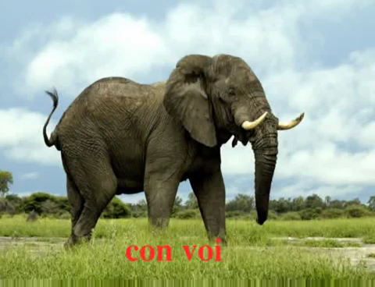

Slide 3
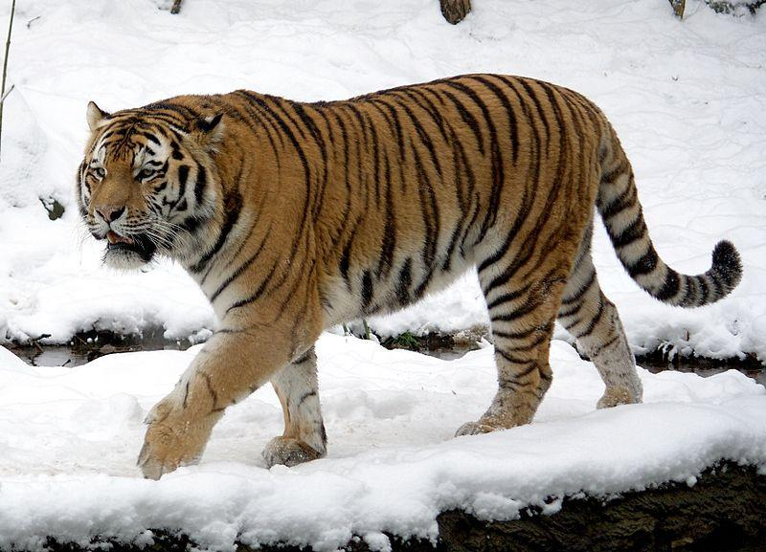
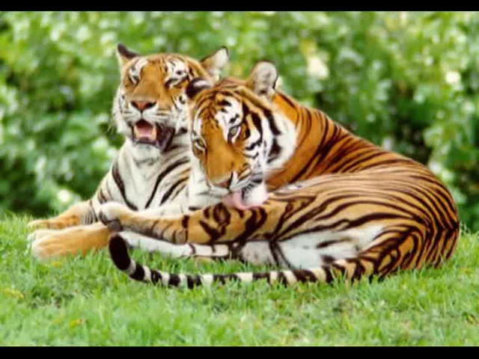

Slide 5
TRÒ CHƠI
Con gì biến mất

Slide 6
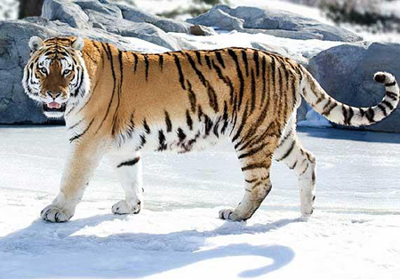
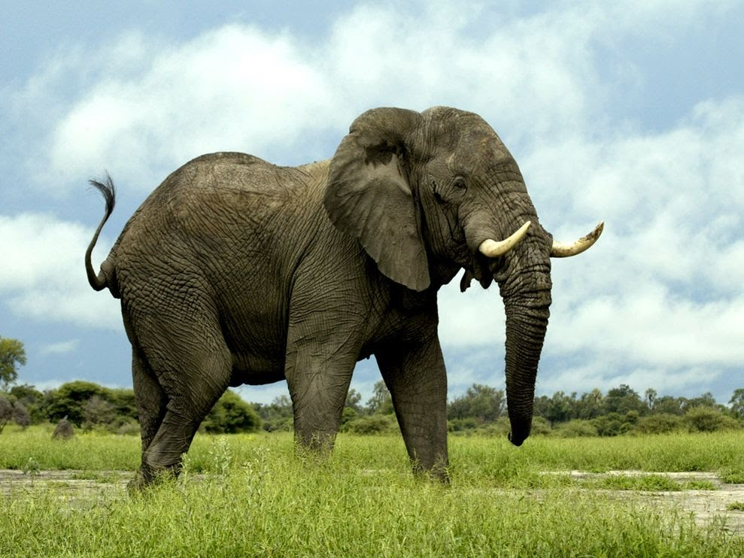

Slide 7

Chúc các bé chăm ngoan học giỏi

